Slide 1
CSS居中
9.28雷佳宜

Slide 2
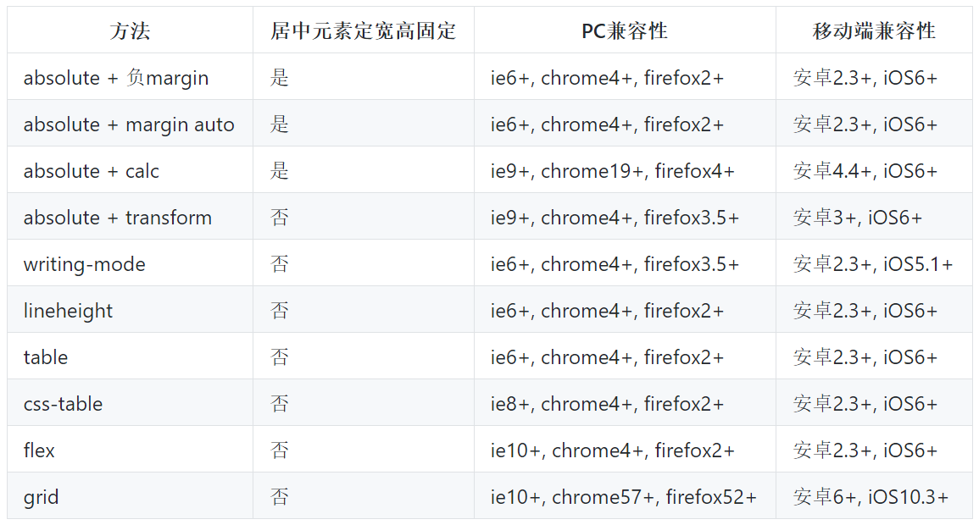

Slide 3
一、line-height
CSS中，line-height 属性设置两段段文本之间的距离，即行高
把一段文本的line-height设置为父容器的高度，实现文本垂直居中
文本水平居中设置text-align：center即可
可以被继承

Slide 4
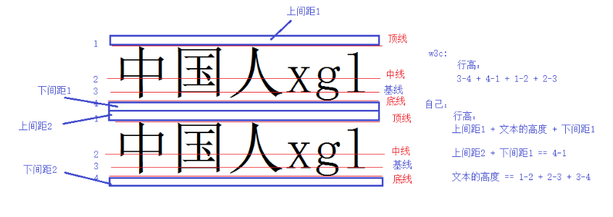
垂直居中原理

Slide 5
二、table
table单元格中的内容天然就是垂直居中的，只要添加一个水平居中属性即可
代码冗余

Slide 6
三、css-table
把普通元素，变为table元素的现实效果
原理同table，不冗余，可兼容

Slide 7
四、display:flex
display:flex 是一种布局方式。它即可以应用于容器中，也可以应用于行内元素。是W3C提出的一种新的方案，可以简便、完整、响应式地实现各种页面布局。
Flex是Flexible Box的缩写，意为"弹性布局"，用来为盒状模型提供最大的灵活性。设为Flex布局以后，子元素的float、clear和vertical-align属性将失效。

Slide 8
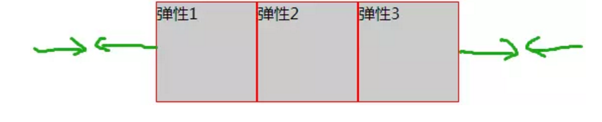
四、display:flex
justify-content : center;元素在主轴（页面）上居中排列

Slide 9
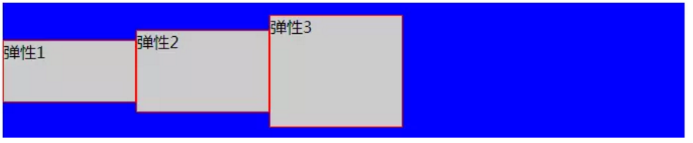
四、display:flex
align-items : center; 弹性盒子元素在该行的侧轴（纵轴）上居中放置。（居中对齐）

Slide 10
五、display:grid
css新出的网格布局，通过grid也可以实现水平垂直居中

Slide 11
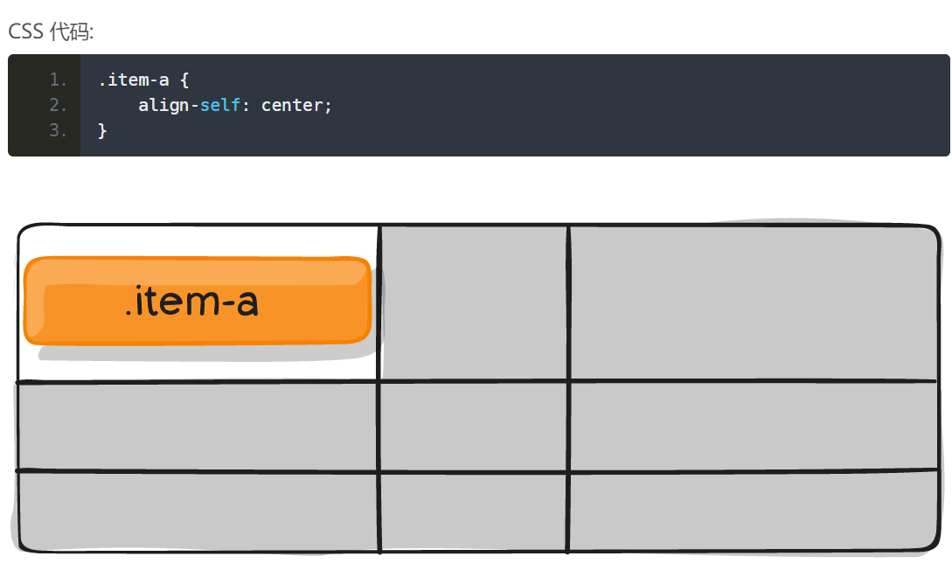
五、display:grid
垂直居中对齐

Slide 12
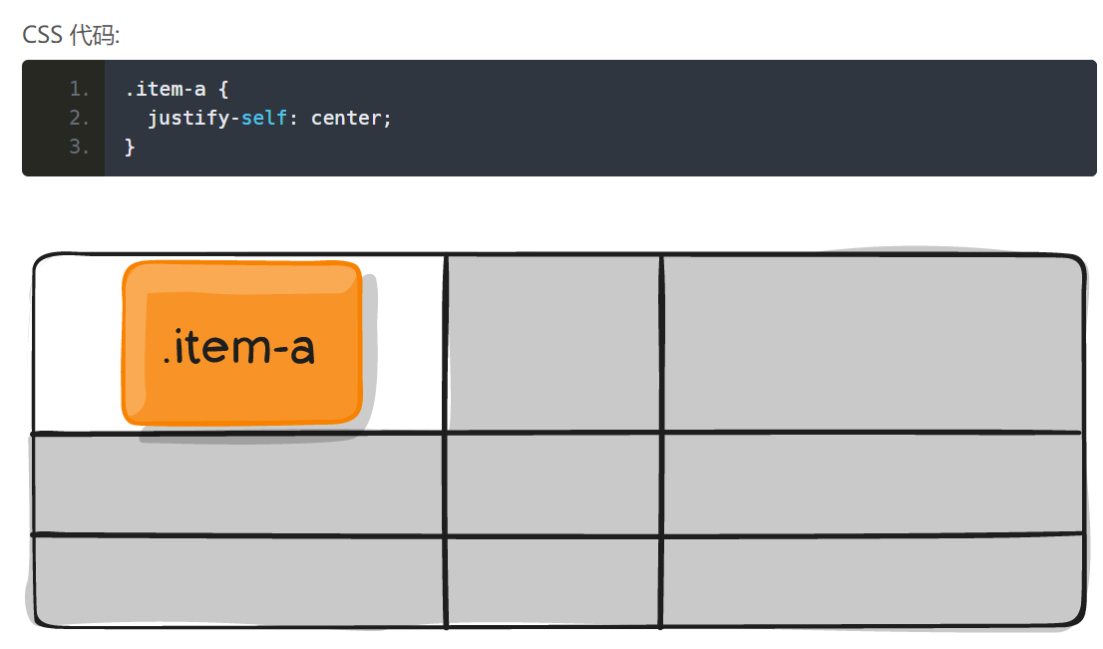
五、display:grid
水平居中对齐

